Slide 1
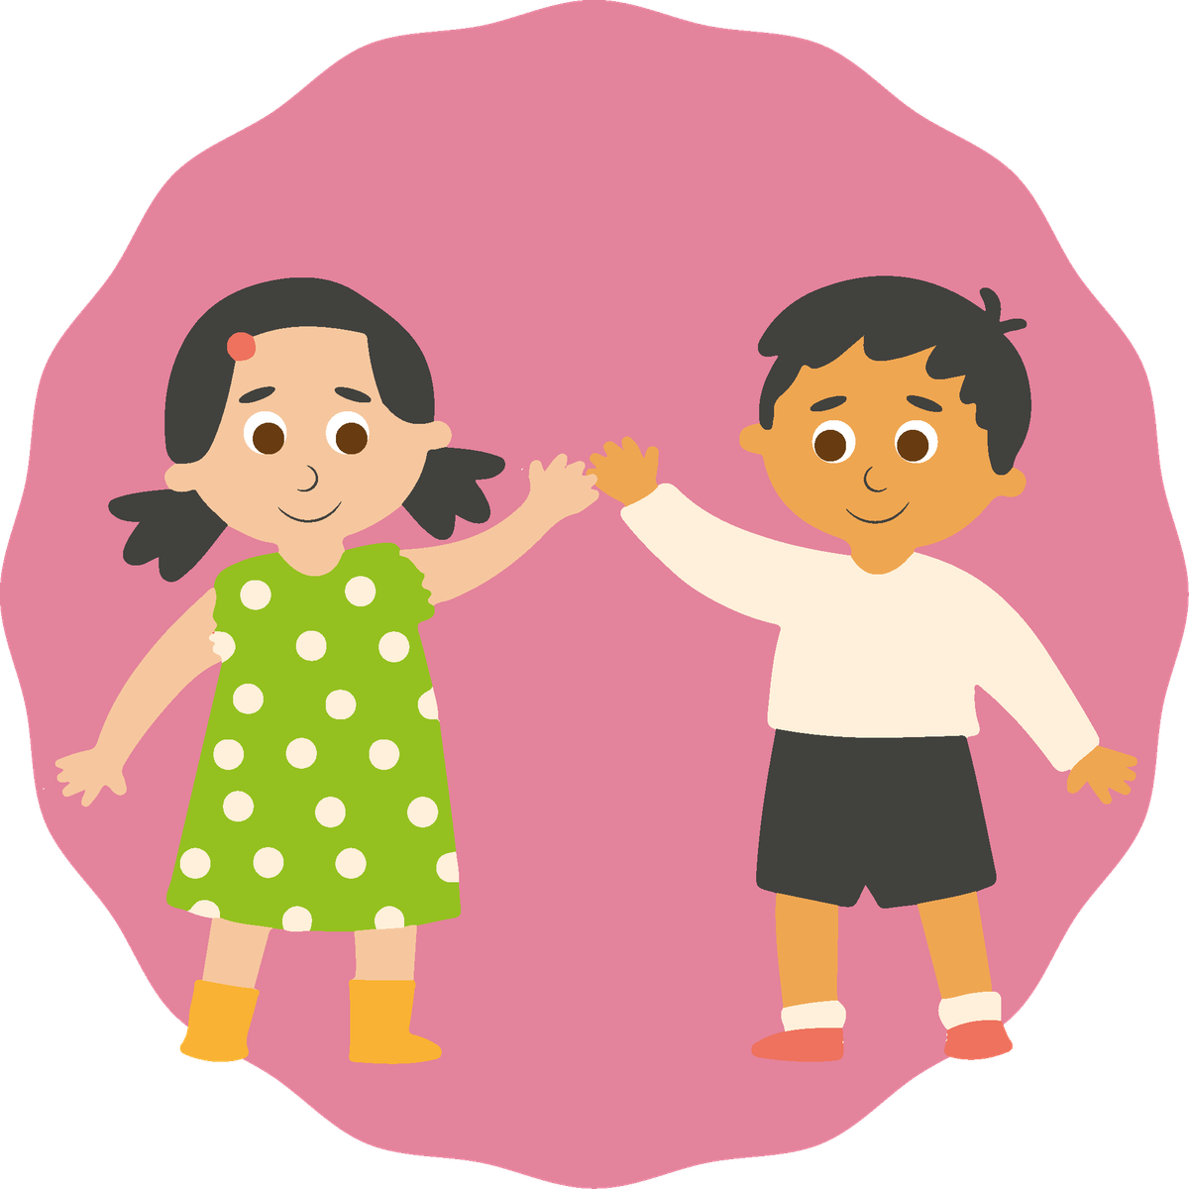

Modul 3
Psychische Gesundheit und Selbstfürsorge
Grundschule

Slide 2
Was ist psychische Gesundheit?
Die psychische Gesundheit ist genauso wichtig wie die körperliche Gesundheit.
01
Dass wir uns wohlfühlen
02
Klar denken können
03
Uns besser mit anderen verstehen

Slide 3
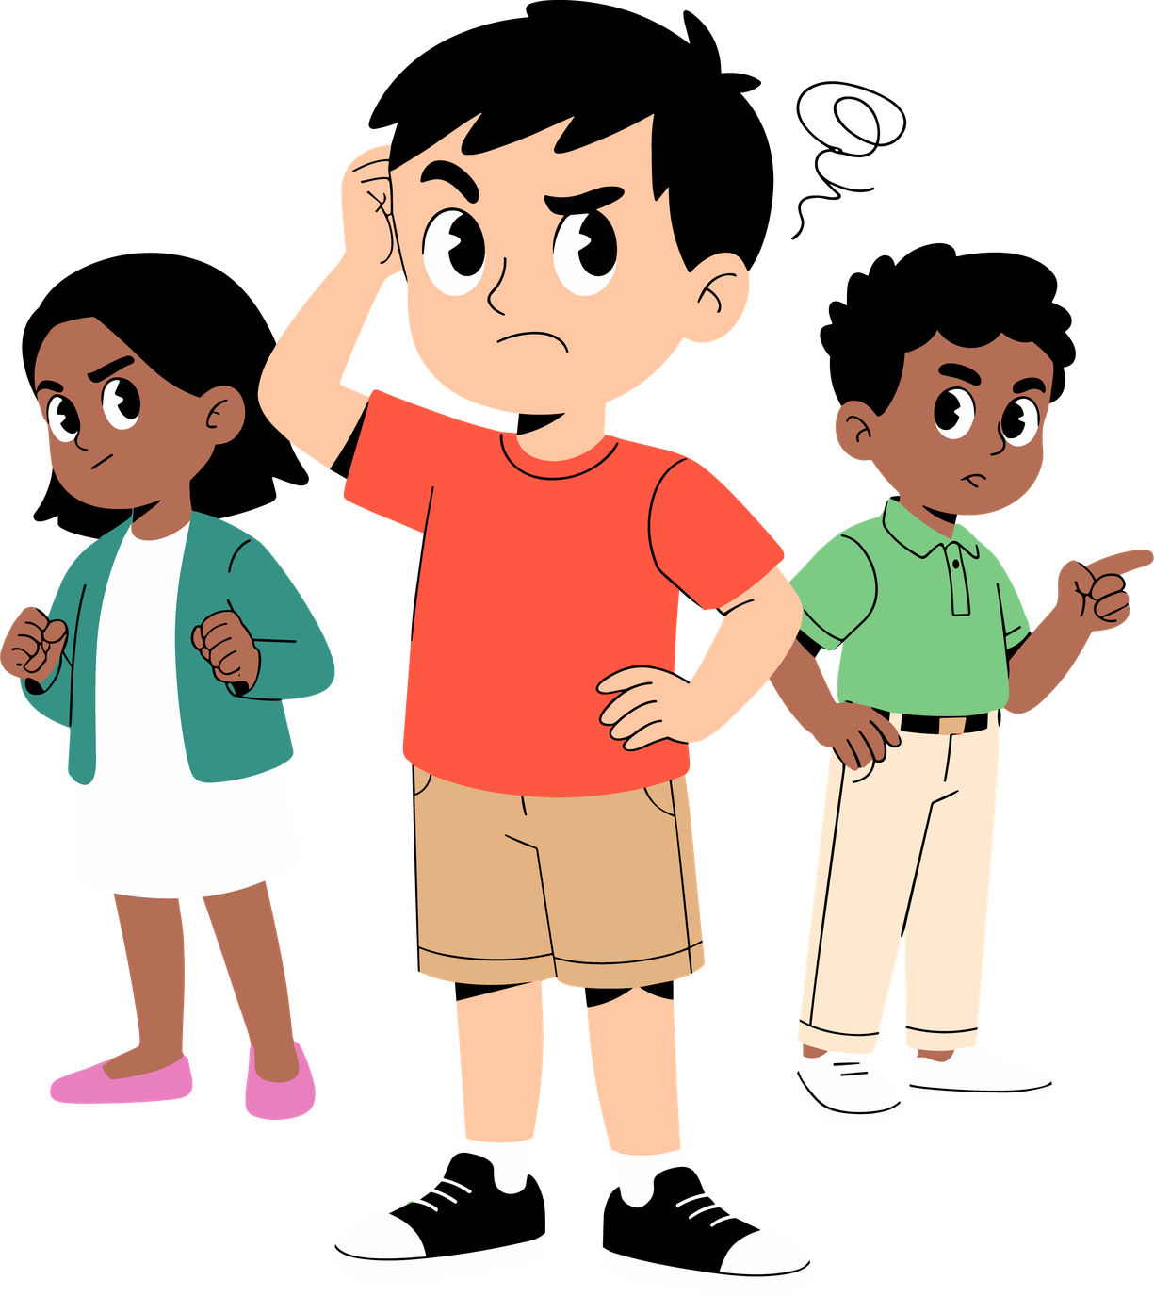
Basisemotionen und komplexe Emotionen
Basisemotionen
Komplexe Emotionen
  Freude (wenn etwas Gutes passiert)
  Traurigkeit (wenn wir etwas verlieren oder etwas schiefgeht)
  Wut / Zorn (wenn wir das Gefühl haben, dass etwas ungerecht ist)
  Angst (wenn wir glauben, dass uns etwas schaden könnte)
  Überraschung (wenn etwas plötzlich passiert)
  Ekel (wenn wir etwas unangenehm finden)
  Scham (wenn wir das Gefühl haben, vor anderen etwas falsch gemacht zu haben)
  Eifersucht (wenn wir glauben, dass jemand anderes mehr Aufmerksamkeit bekommt als wir)
  Frustration (wenn etwas nicht klappt, obwohl wir es versuchen)
  Nervosität (vor einer Klassenarbeit oder einer Präsentation)
  Stolz (wenn wir etwas geschafft haben, das Anstrengung kostete)
  Schuld (wenn wir das Gefühl haben, jemandem wehgetan zu haben)

Slide 4
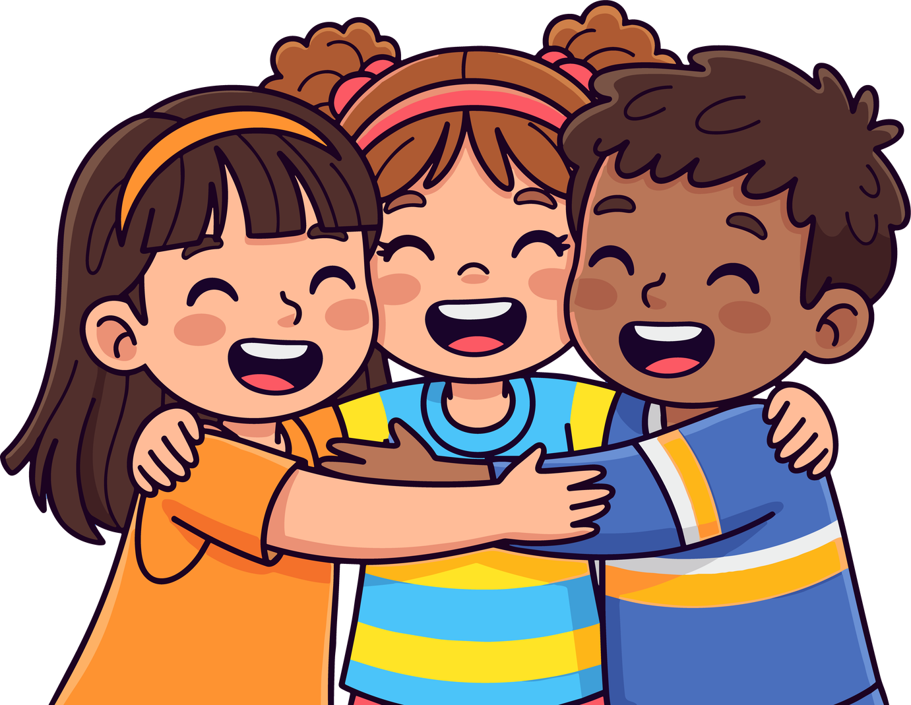
Es ist normal, auf die psychische Gesundheit zu achten
Auf das zu achten, was wir fühlen, ist genauso wichtig wie die Pflege unseres Körpers. Wir alle brauchen Zeit, Erholung und Unterstützung, um gesund zu bleiben.
Sprechen wir darüber, wie wir uns fühlen.
Über unsere Emotionen zu sprechen, hilft uns.
Über unsere Gefühle zu sprechen, hilft uns. Wenn uns etwas Sorgen bereitet oder uns schwerfällt, können wir um Hilfe bitten. Es ist immer gut zu erzählen, wie wir uns fühlen.

Slide 5
Ziele
01
Verstehen, was psychische Gesundheit ist und warum es wichtig ist, auf sie zu achten.
02
Lernen, dass alle Emotionen Teil unseres Wohlbefindens sind.
03
Einfache Wege entdecken, um mit unseren Gefühlen umzugehen, wie zum Beispiel mit einer erwachsenen Person zu sprechen, auf uns aufzupassen und Dinge zu tun, die uns helfen, dass es uns gut geht.

Slide 6
Aktivität 1.1
Was ist psychische Gesundheit?

Slide 7
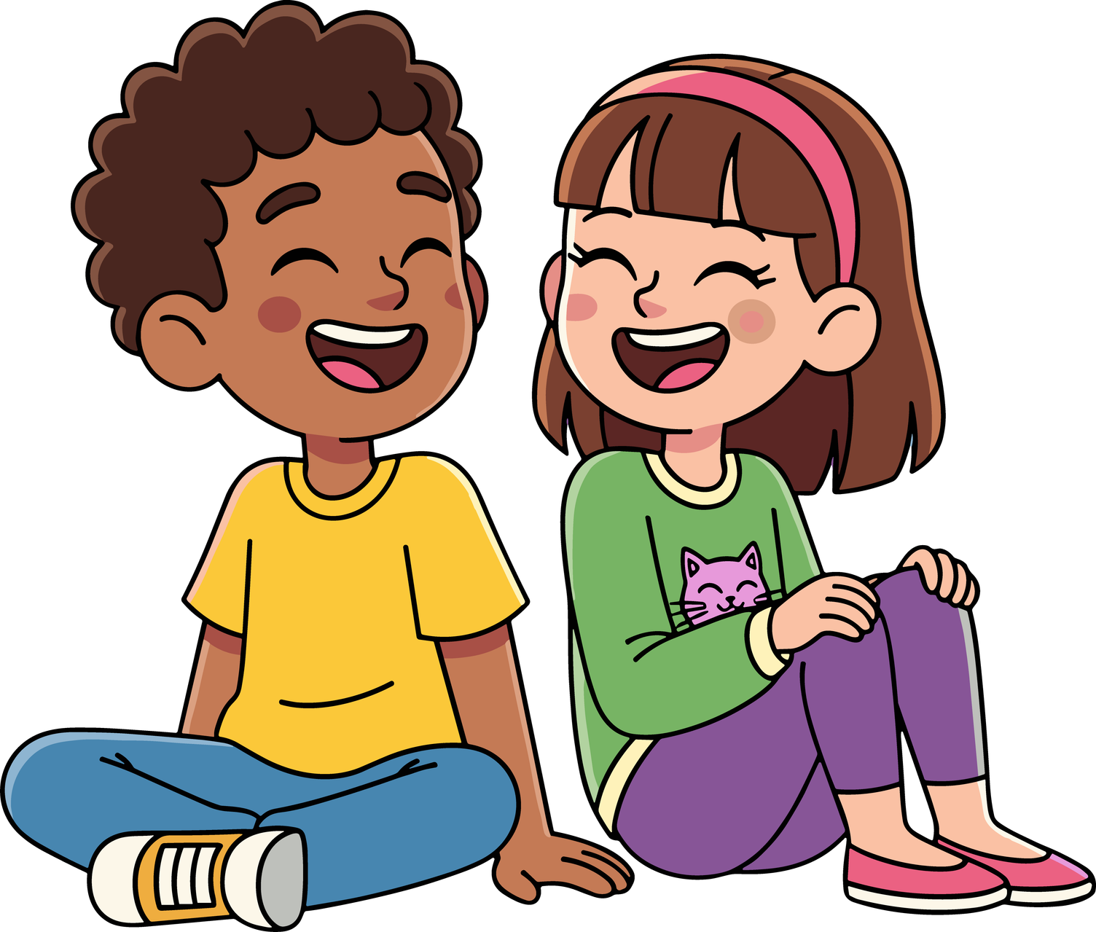
Materialien
  Präsentation mit Bildern.
  Tafel, um die Antworten zu notieren.
Was werden wir tun?
  Verstehen, was psychische Gesundheit ist, und wir werden gemeinsam darüber nachdenken, wie man mit Emotionen umgeht.

Slide 8

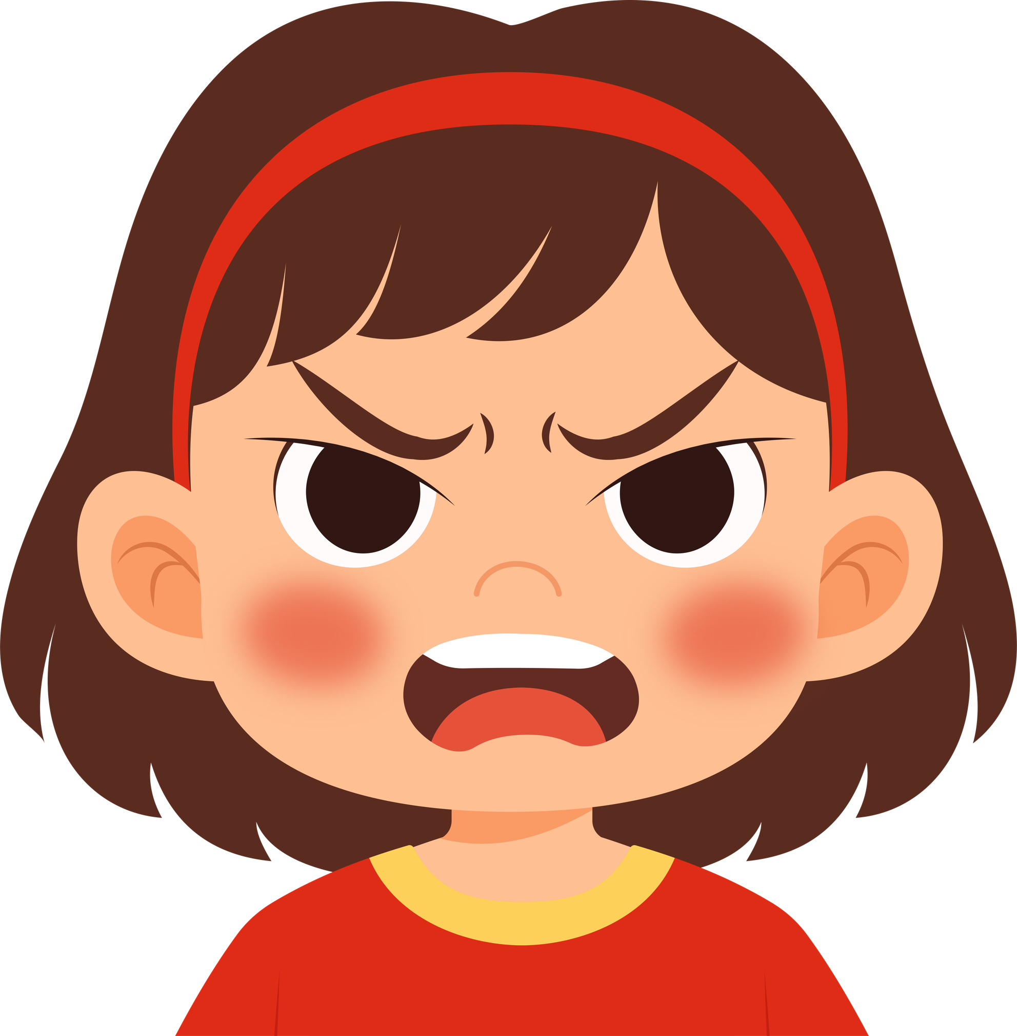
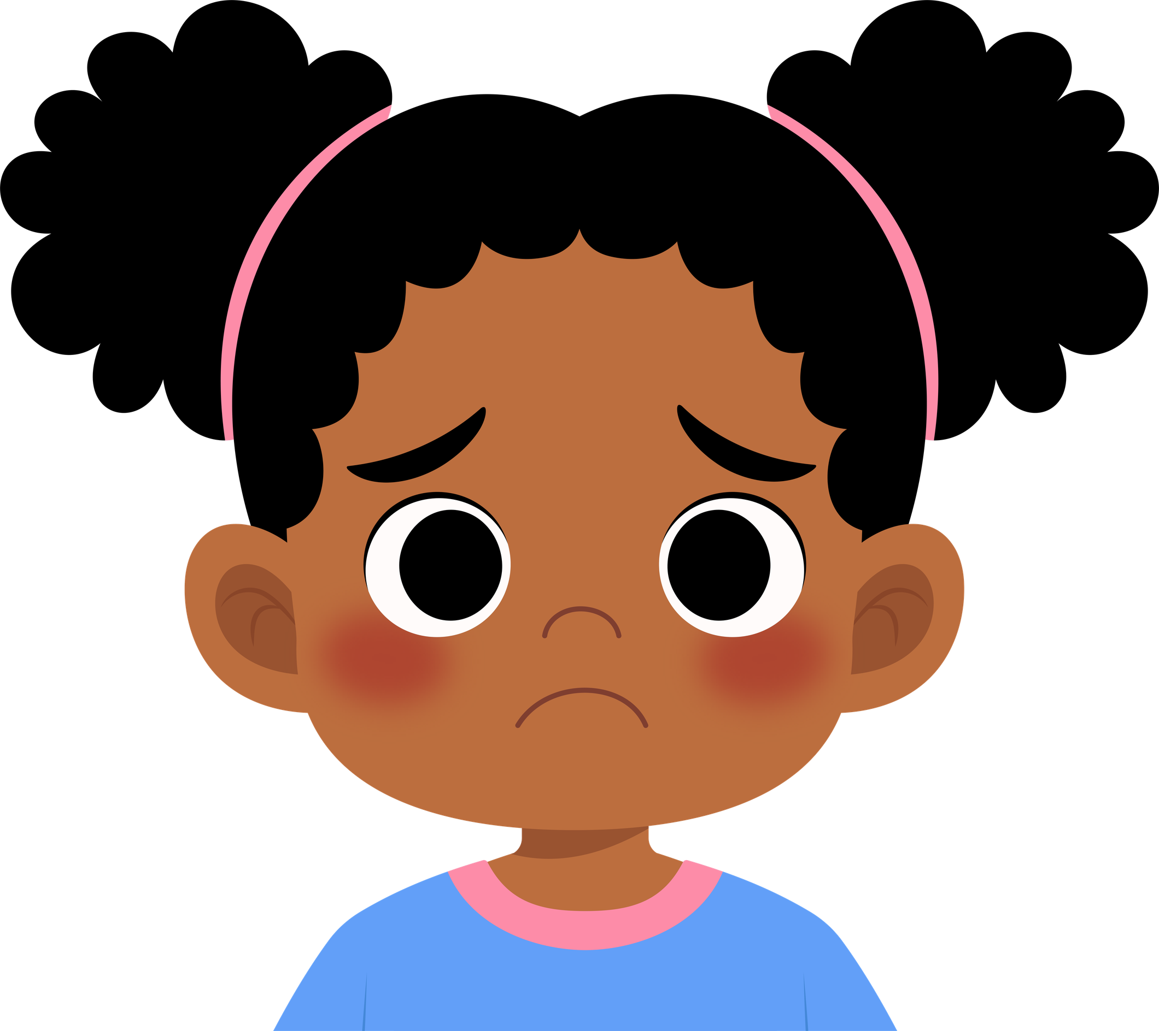
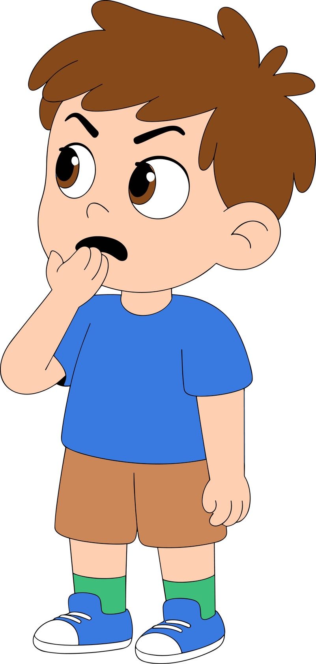
Freude
Angst
Momente, in denen wir uns gut fühlen.
Momente, in denen uns etwas erschreckt.
Traurigkeit
Wut
Wenn uns etwas Sorgen bereitet oder uns wehtut.
Wenn uns etwas nicht gefällt oder wir glauben, dass etwas nicht in Ordnung ist.
Besorgnis:
Ekel
Wenn wir Angst haben oder nervös sind.
Wenn es ein Gefühl oder einen Geschmack gibt, den wir nicht mögen.

Slide 9
Was bedeutet es für dich, „auf die Psyche zu achten“?
Wie fühlst du dich, wenn du traurig bist?
Was tust du, um dich besser zu fühlen?
Was tust du, wenn du dich besorgt fühlst?
Denk daran:
Alle Emotionen sind normal. Du kannst sie teilen, wenn du möchtest, aber wir alle hören mit Respekt zu.

Slide 10
Aktivität 1.2
Emotionen identifizieren

Slide 11
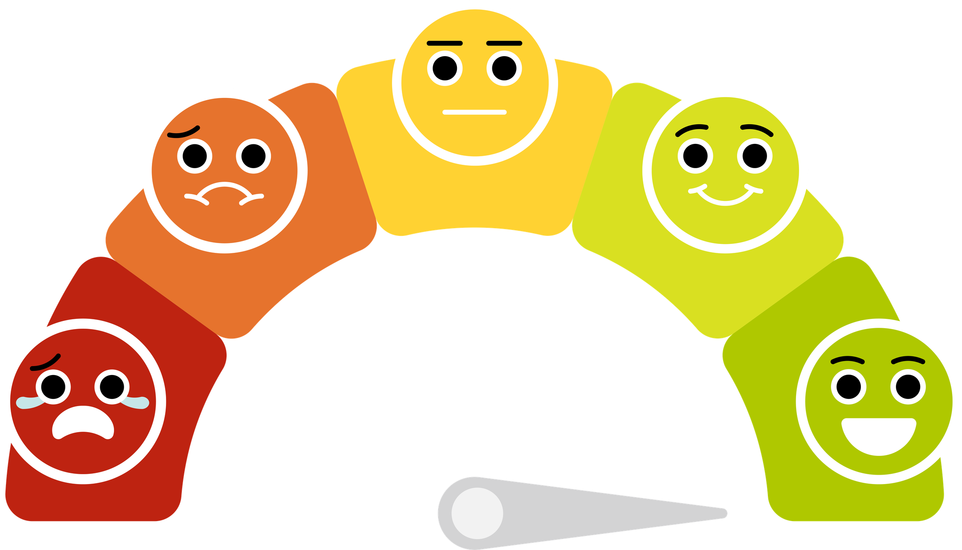
Materialien
  Liste der Emotionen.
  Bilder aus dem Druckmaterial.
  Tafel.
Was werden wir tun?
  Wir werden verschiedene Emotionen erkennen, verstehen, was sie bedeuten, und darüber nachdenken, was wir tun können, wenn wir sie fühlen.

Slide 12
Welche Emotionen kennt ihr?
Wann hast du Freude empfunden?
Wann hast du Traurigkeit empfunden?
Was tust du, wenn du wütend oder traurig bist?

Slide 13
Freude
Angst
Momente, in denen wir uns gut fühlen.
Momente, in denen uns etwas erschreckt.
Traurigkeit
Wut
Wenn uns etwas Sorgen bereitet oder uns wehtut.
Wenn uns etwas nicht gefällt oder wir glauben, dass etwas nicht in Ordnung ist.
Besorgnis:
Ekel
Wenn wir Angst haben oder nervös sind.
Wenn es ein Gefühl oder einen Geschmack gibt, den wir nicht mögen.

Slide 14
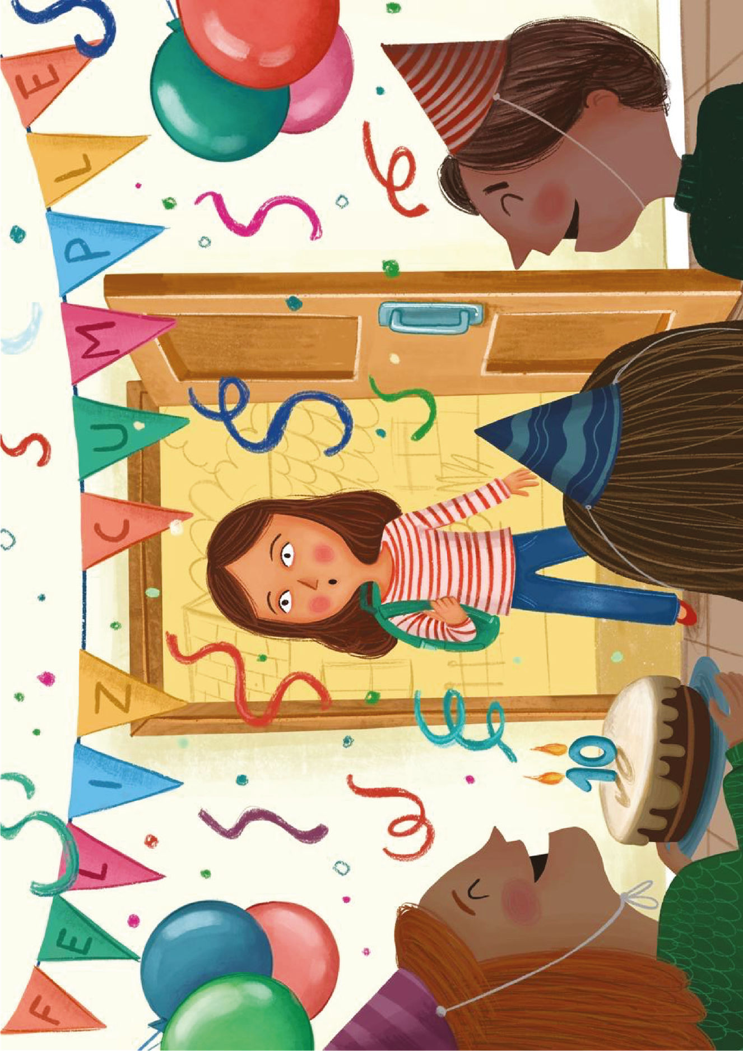
Was glaubst du, wie sich diese Person gerade fühlt?
Was würdest du tun, um dich in dieser Situation besser zu fühlen?

Slide 15
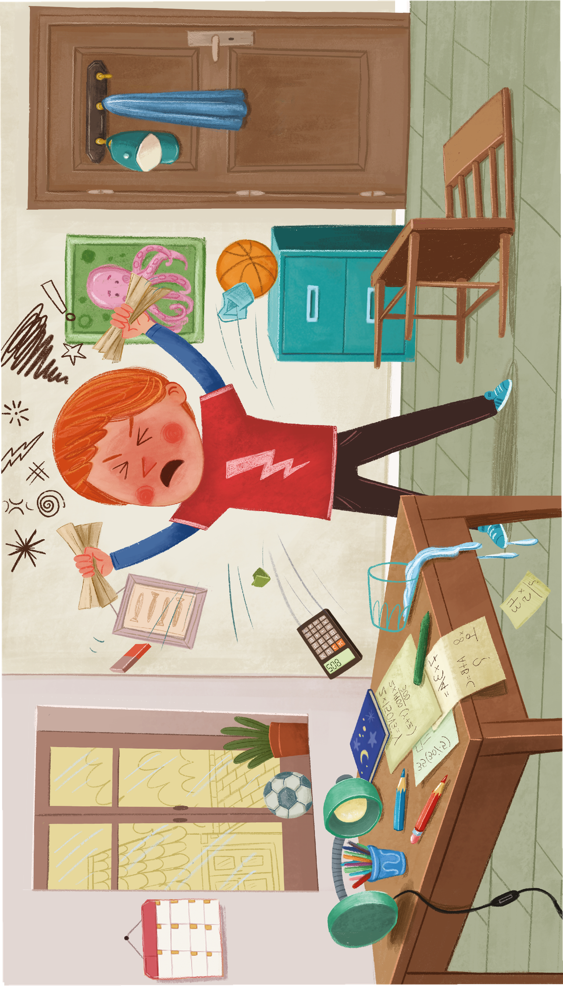
Was glaubst du, wie sich diese Person gerade fühlt?
Was würdest du tun, um dich in dieser Situation besser zu fühlen?

Slide 16
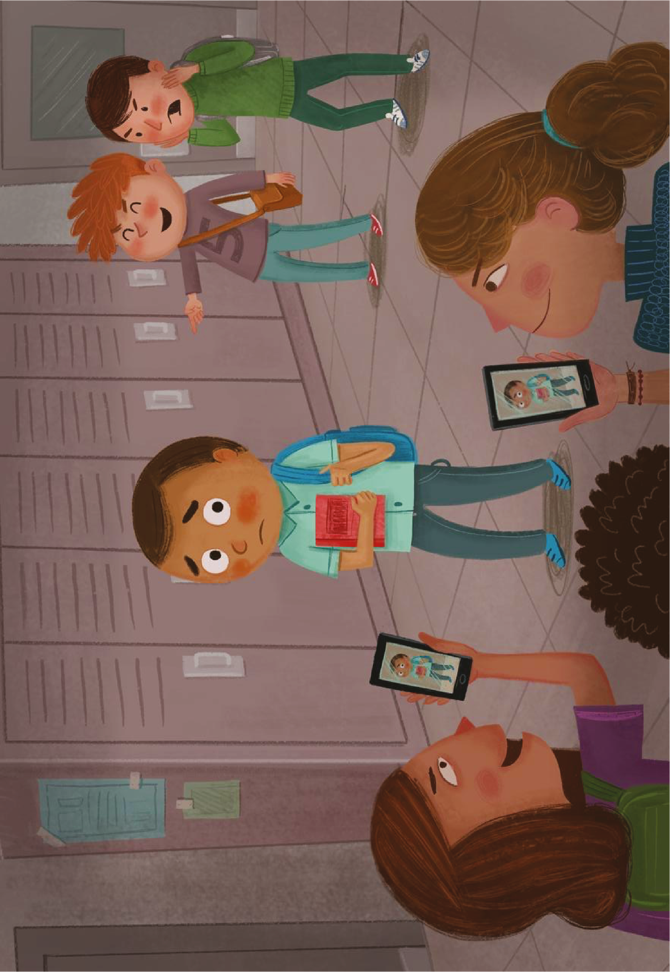
Was glaubst du, wie sich diese Person gerade fühlt?
Was würdest du tun, um dich in dieser Situation besser zu fühlen?

Slide 17
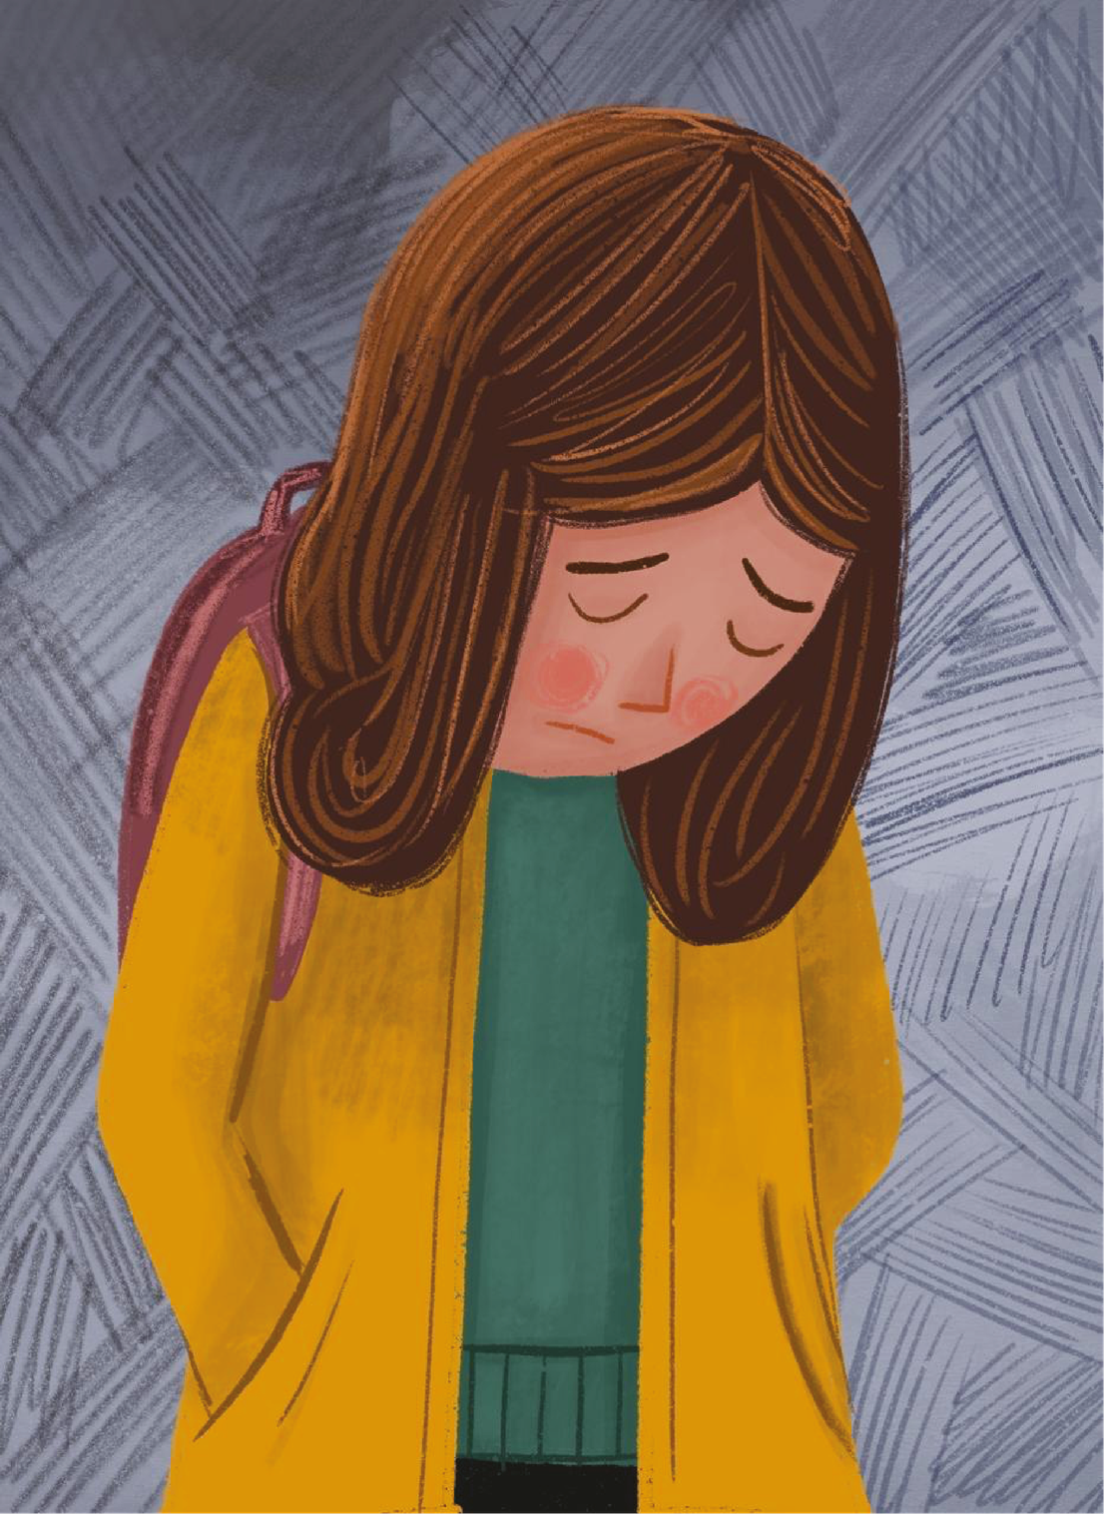
Was glaubst du, wie sich diese Person gerade fühlt?
Was würdest du tun, um dich in dieser Situation besser zu fühlen?

Slide 18
Aktivität 1.3
Der Baum des Wohlbefindens

Slide 19

Materialien
  Großes Papier oder eine Tafel, um den Baum zu zeichnen.
  Papierausschnitte in Blattform (oder Post-its).
  Marker, Farbstifte.
Was werden wir tun?
  Wir erstellen einen Baum des Wohlbefindens mit Ideen und Handlungen, die uns helfen, uns besser zu fühlen, wenn wir traurig, nervös oder besorgt sind.

Slide 20
Schreibe oder zeichne auf Papierblätter etwas, das dir hilft, wenn du dich nicht gut fühlst, und klebe es an den Baum.
Tief durchatmen
Welche Handlungen können wir alle tun, um auf unser Wohlbefinden zu achten?
Musik hören
Um Hilfe bitten
Sport treiben
Mit einer befreundeten Person sprechen
Zeichnen

Slide 21
Schreibe oder zeichne auf Papierblätter etwas, das dir hilft, wenn du dich nicht gut fühlst, und klebe es an den Baum.
Was können wir tun, um auf unser Wohlbefinden zu achten?
Tief durchatmen
Welche Idee vom Baum gefällt dir am besten?
Musik hören
Um Hilfe bitten
Sport treiben
Denk daran:
Es gibt keine falschen Antworten. Du kannst schreiben oder zeichnen, was du möchtest. Der Baum bleibt im Klassenzimmer, um uns daran zu erinnern, wie wir auf uns aufpassen.
Mit einer befreundeten Person sprechen
Zeichnen

Slide 22
Ergänzende Aktivitäten
Aktivität 2.1
Werkzeugkasten für Emotionen

Slide 23
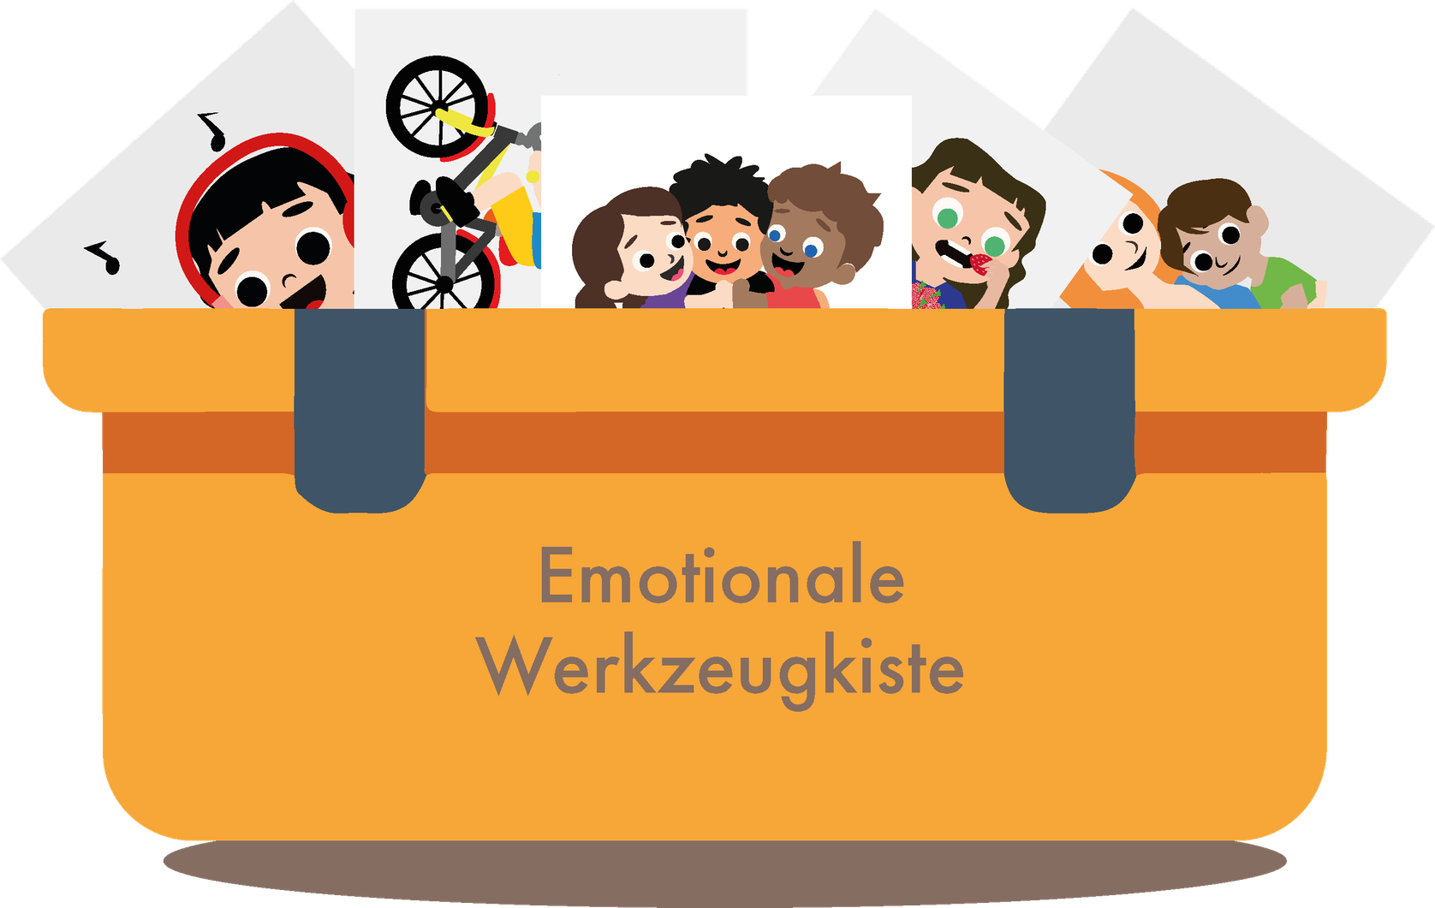
Materialien
  Eine verzierte Box.
  Leere Karten.
  Filzstifte.
Was werden wir tun?
  Wir erstellen einen emotionalen Werkzeugkasten mit Ideen, die uns helfen, wenn wir Traurigkeit, Wut, Nervosität oder Besorgnis spüren. Er wird das ganze Schuljahr über eine Ressource für die ganze Klasse sein.

Slide 24

So wie wir einen Hammer oder einen Schraubenzieher benutzen, um Dinge zu reparieren, brauchen wir auch Werkzeuge, um auf unsere Emotionen aufzupassen.
Was hilft dir, wenn du traurig oder wütend bist?
Was tust du, um dich zu entspannen, wenn du nervös bist?
  Mit einer befreundeten Person sprechen
  Tief durchatmen
  Zeichnen
  Musik hören
  Einen Spaziergang machen
Du kannst wählen, was du möchtest. Es gibt keine falschen Antworten. Jede Person hat ihre eigenen Wege, sich zu beruhigen, und alle sind gültig.

Slide 25
Wenn du mit deiner Karte fertig bist, lege sie in die Klassen-Box
Diese Box wird immer verfügbar sein, um:
  An Ideen zu erinnern, die beim Beruhigen helfen.
  Uns zu inspirieren, wenn wir traurig oder nervös sind.
  Werkzeuge unter allen zu teilen.
Wie können uns diese Werkzeuge in schwierigen Momenten helfen?
Welches hat dir am besten gefallen?
Welches Werkzeug würdest du heute benutzen?

Slide 26
Aktivität 2.2
Mein Baum und ich

Slide 27
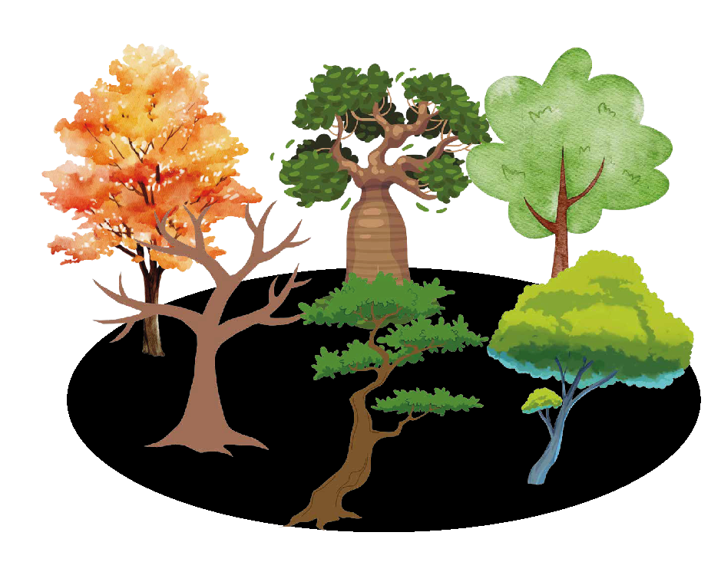
Materialien
  Bilder von Bäumen.
  Weiße Blätter.
  Bleistifte und Farbstifte.
Was werden wir tun?
  Wir werden entdecken, welcher Baumtyp du heute bist und was dieser Baum über deine Emotionen, deine Werte und über dich aussagt.

Slide 28
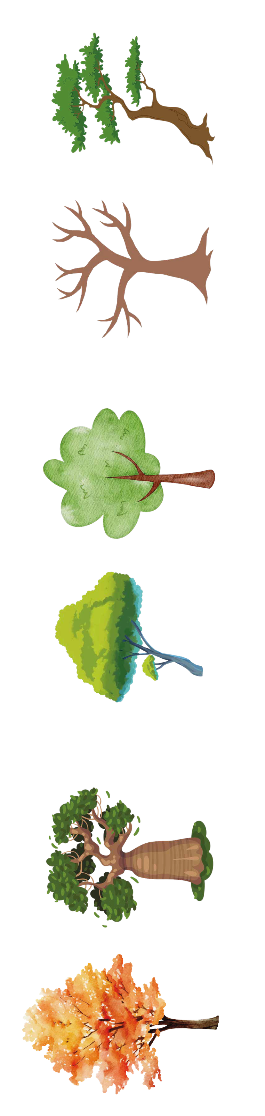
Genau wie die Bäume ist jede Person einzigartig.
Wir alle brauchen Pflege, um stark zu wachsen und uns wohlzufühlen.
Heute werden wir schauen, welcher Baum dich repräsentiert und wie du dich in diesem Moment fühlst.
Wähle den Baum aus, der dir am besten gefällt oder mit dem du dich am meisten identifizierst.
Es gibt keine falschen Antworten: Wähle den Baum, den du als deinen „empfindest“.

Slide 29
Gibt es einen Teil des Baumes, der repräsentiert, wie du dich jetzt fühlst?
„Mein Baum repräsentiert mich, weil...“
Wenn ich mich traurig oder unsicher fühle, erinnere ich mich daran, dass ich Stärken und Dinge habe, die mich besonders machen. Ich bin mit meiner Familie, meinen Freund*innen und allem verbunden, was mir ein gutes Gefühl gibt.
Wenn ja, zeichne ihn größer oder markiere ihn mit einer besonderen Farbe. Schreibe oder zeichne daneben:
01
Warum repräsentiert er dich?
02
Was bedeutet er für dich?

Slide 30
Was hast du über dich entdeckt?
Welcher Teil des Baumes hat deine Aufmerksamkeit am meisten erregt?
Jede Person hat ihren eigenen Baum. Wir alle sind unterschiedlich und besonders. Wenn du deine Zeichnung teilen möchtest, kannst du das tun; wenn nicht, ist das auch völlig in Ordnung.

Slide 31


